Slide 1
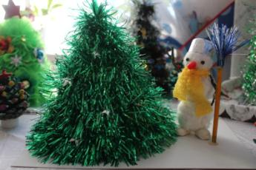
Муниципальное бюджетное дошкольное образовательное учреждение № 10 «Светлячок»
«Ёлочка – зеленая иголочка»
Воспитатель гр. № 6:
Тюмина Е.А.

Slide 2
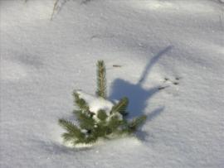
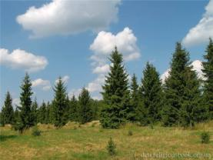
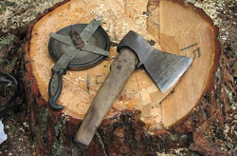
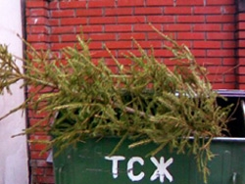
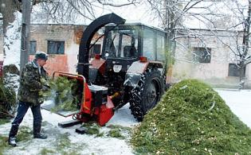
Каждый раз Новый год ассоциируется с ароматом ели. Её появления ждут и взрослые, и дети. Как приятно потрогать иголочки, почувствовать аромат хвои. Как прекрасен вид самой наряженной елки. И часто забывается тот факт, что ежегодно после праздника в лесах сокращается количество таких красавиц. Поэтому важно воспитать у наших детей понимание того, что для празднования Нового года не обязательно рубить елки. Так и возникла идея разработки и реализации проекта.

Slide 3
Цель проекта:
закрепить и углубить знания детей о ели и сосне,
воспитывать бережное отношение к природе родного края,
развивать творческие способности в совместной деятельности с родителями.
Задачи проекта:
Способствовать развитию умения называть характерные особенности строения сосны и ели;
Обогатить словарный запас детей и расширить их кругозор знаний стихотворениями, приметами о зиме, елке, традициях празднования Нового года;
Воспитывать бережное отношение к хвойным растениям, желание сохранить их растущими в ближайшем окружении: на участке, в лесу;
Создать условия для развития интеллектуальных, коммуникативных умений детей их творческого мышления;
Подготовить совместными усилиями детей и родителей выставку новогодних поделок ;
Учить понимать, беречь и ценить разную красоту: живого растения и хорошо сделанного предмета;
Гармонизация внутрисемейных отношений.

Slide 4
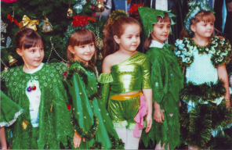
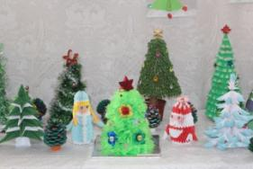
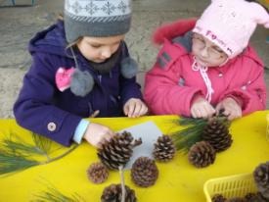
Вид проекта: информационно - творческий.
По продолжительности: среднесрочный.
Участники проекта: воспитанники ДОУ и их родители, педагоги, музыкальный руководитель.

Slide 5
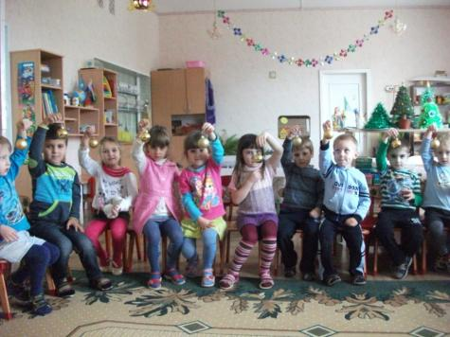
Предполагаемый результат:
развитие творческих способностей у детей и родителей;
Формирование у детей бережного отношения к окружающей природе;
Создание в группе атмосферы праздника.

Slide 6
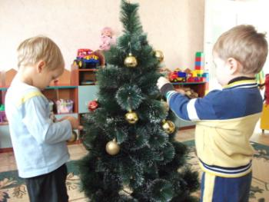

Продукт проектной деятельности:
Выставка творческих работ детей;
Выставка альтернативных ёлочек, сделанных родителями и детьми;
Украшение группы и новогодней ёлочки;
Систематизированный литературный и иллюстративный материал по теме «Хвойные деревья»;
Новогодний утренник и вручение грамот;
Создание презентации.

Slide 7

Подготовительный этап:
Постановка целей, определение актуальности и значимости проекта;
Подбор методической литературы для реализации проекта (журналы, статьи, ресурсы из интернета и т.д.);
Подбор наглядно-дидактического материала; художественной литературы (загадки, стихи, пальчиковые игры); репродукций картин.
Организация развивающей среды в группе (украшение группы, приобретение и украшение искусственной елки, дидактические и настольно-печатные игры, раскраски с новогодней тематикой).

Slide 8
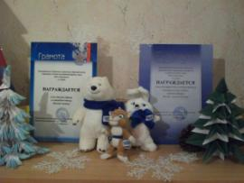
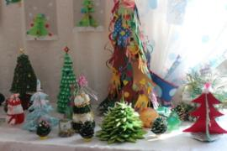

Работа с родителями:
На родительском собрании 21 ноября 2012 года ознакомили родителей с целями и задачами проекта, рекомендовали совместные прогулки родителей и детей по улицам города, рассматривание хвойных деревьев, как украшена ель на Театральной площади города.
Родители помогали детям разучивать стихотворения к новогоднему утреннику.
Помощь в приобретении искусственной елки, украшений, новогодних костюмов для детей.
Выполнение поделок вместе с детьми для выставки «Ёлочка – зеленая иголочка».
Помощь в организации выставки и проведении группового мероприятия для детей после новогоднего утренника.

Slide 9
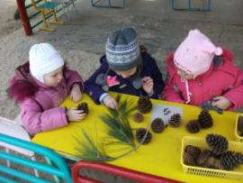
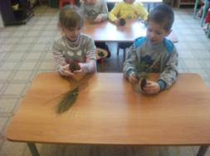
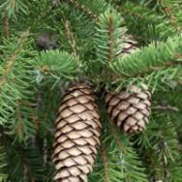
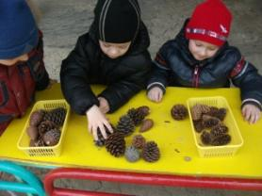
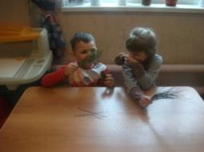
Основной этап:
В процессе выполнения проекта была проведена работа с детьми:
Рассматривали, сравнивали, нюхали веточки хвойных деревьев, шишки на занятиях и прогулках;
Беседы: «Что мы знаем о ёлочке?», «Как шишка потеряла свою семечку».

Slide 10
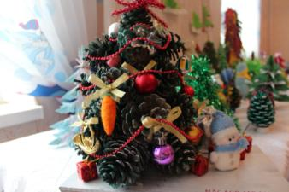
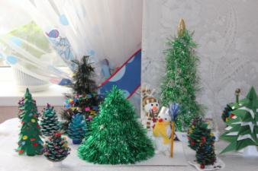

На музыкальных занятиях дети разучивали песни , танцы. Они сначала занимались вокруг маленькой ёлочки, и на последующих занятиях наблюдали , что ёлка становилась выше и к новогоднему утреннику стала нарядной высокой елью.
Знакомили с художественной литературой: К.И. Чуковский «Ёлка», Е.Трутнева «Вырастала ёлка в лесу…», И. Токмакова «Живи, ёлочка!» и др.
Проводили пальчиковую гимнастику «Наряжаем елочку», «Ёлка», физминутки «Сосна», «Есть в лесу».

Slide 11
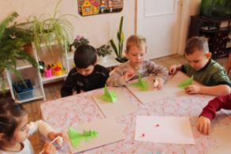
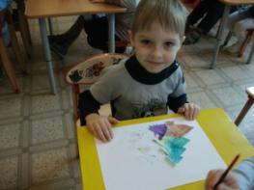
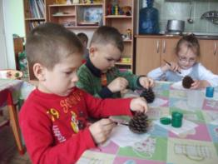
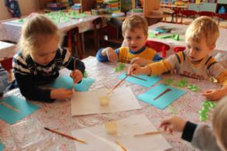
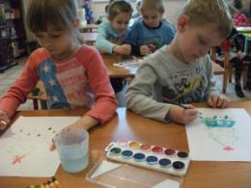
Наша мастерская
В творческой мастерской ребята изготавливали поделки ёлочек: из природного материала, рисовали красками, конструировали из бумаги, делали аппликации.

Slide 12
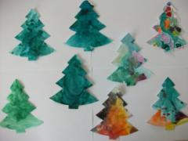
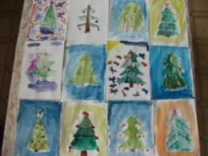
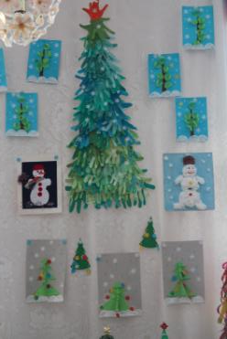
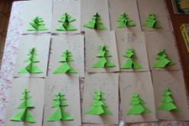
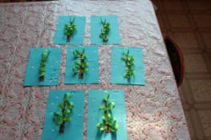
Наши работы:

Slide 13
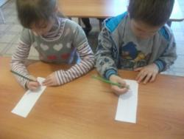
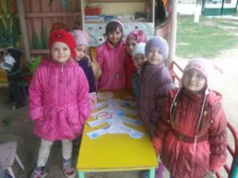
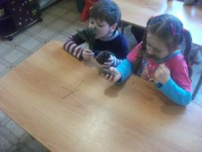
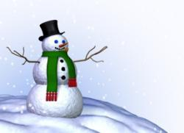
Проводили экологическое занятие «Зелёная красавица»
Некоторые ЗАДАЧИ ЗАНЯТИЯ:
Уточнить представления о строении ели (ствол, корень, верхушка, ветки, иголки на ветках и шишки);
познакомить со строением шишки, с семенами;
Показать взаимосвязь дерева с окружающей средой (вода, почва, животные, солнце – свет, тепло);
Развивать мелкую моторику руки.

Slide 14
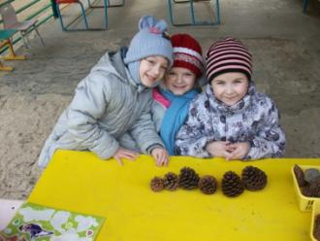
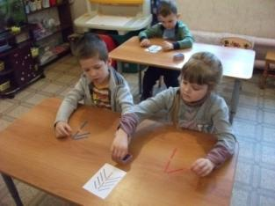
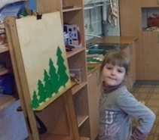
Проводили дидактические игры: «Найди самую большую и маленькую елку», «Выложи шишки по размеру», «Третий лишний», «Выложи ёлочки из палочек».

Slide 15
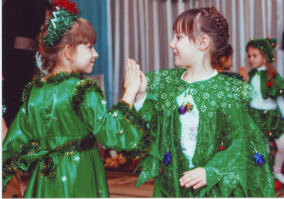
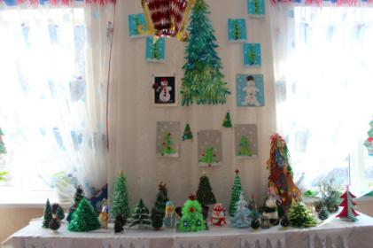
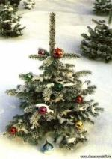
Заключительный этап:
Итогом проекта стал новогодний утренник и вручение грамот за участие в выставке «Ёлочка – зеленая иголочка».

Slide 16


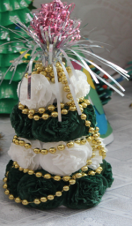
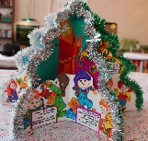
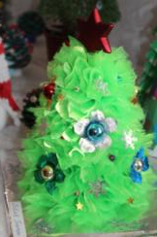
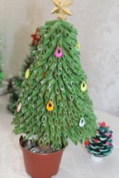
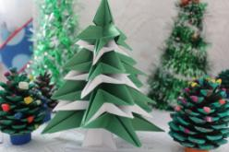
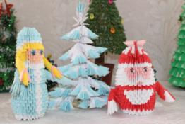
Наша выставка

Slide 17
Спасибо за внимание!

